Slide 1
Алгебраические дроби, сокращение дробей.
(Алгебра, 7 класс.)

Slide 2
Разложите на множители:

Slide 3

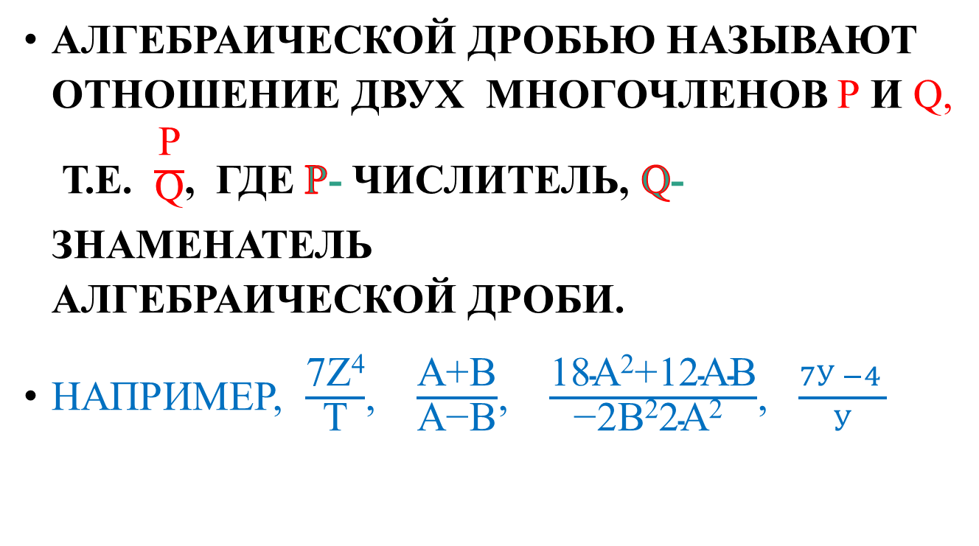
Теория:
Алгебраической дробью называют отношение двух многочленов Р и Q, т.е. $\frac{\text{P}}{\text{Q}}$, где Р- числитель, Q- знаменатель алгебраической дроби.
Например, $\frac{\text{7}\text{z}\text{4}}{\text{t}}$, $\frac{\text{a}\text{+}\text{b}}{\text{a}\text{−}\text{b}}$, $\frac{\text{18}\text{a}\text{2}\text{+12}\text{ab}}{\text{−2}\text{b}\text{2}\text{2}\text{a}\text{2} }$, $\frac{7у −4 }{у}$

Slide 4

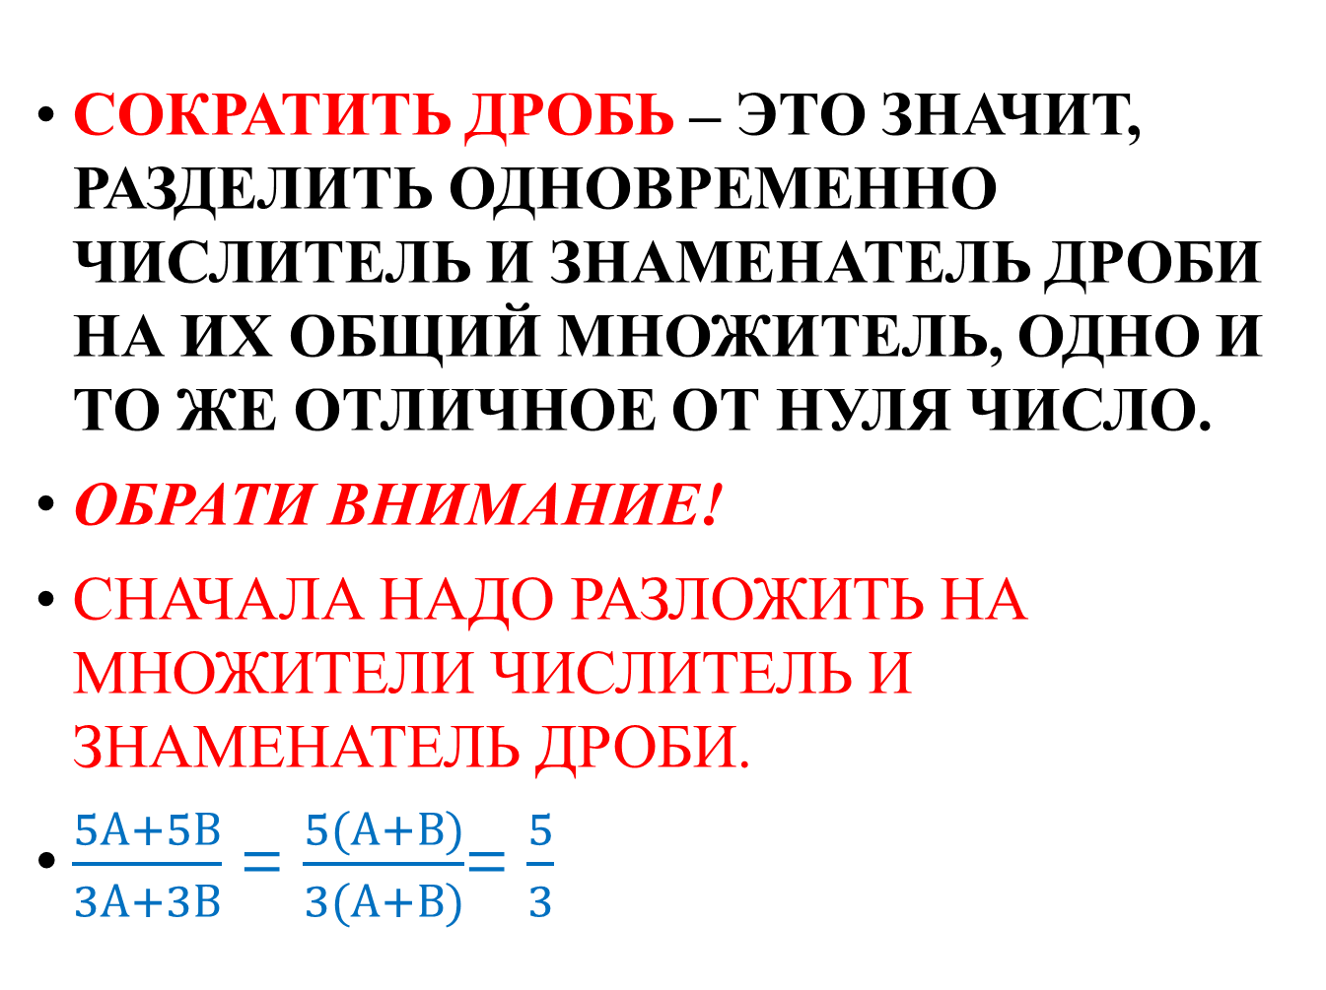
Сократить дробь – это значит, разделить одновременно числитель и знаменатель дроби на их общий множитель, одно и то же отличное от нуля число.
Обрати внимание!
Сначала надо разложить на множители числитель и знаменатель дроби.
$\frac{5а+5в}{3а+3в}$ = $\frac{5(а+в)}{3(а+в)}$= $\frac{5}{3}$

Slide 5

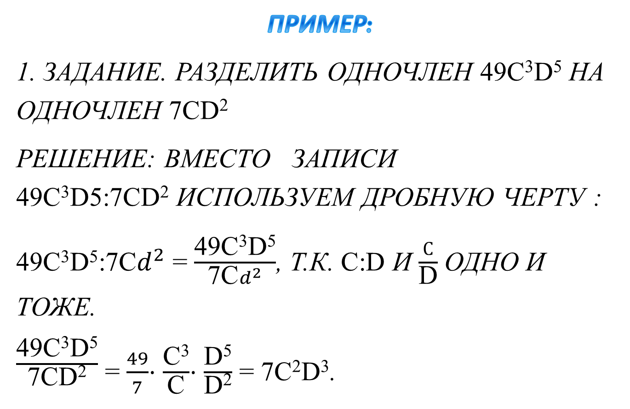
Пример:
1. Задание. Разделить одночлен 49c³d⁵ на одночлен 7cd²
Решение: Вместо записи 49c³d5:7cd² используем дробную черту :
49c³d⁵:7c$d^{2}$ = $\frac{\text{49}\text{c}\text{3}\text{d}\text{5}}{\text{7}\text{c}d^{2}}$, т.к. c:d и $\frac{с}{\text{d}}$ одно и тоже.
$\frac{\text{49}\text{c}\text{3}\text{d}\text{5}}{\text{7}\text{cd}\text{2}}$ = $\frac{49}{7}$⋅ $\frac{\text{c}\text{3}}{\text{c}}$⋅ $\frac{\text{d}\text{5}}{\text{d}\text{2}}$ = 7c²d³.

Slide 6
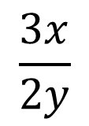
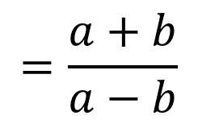
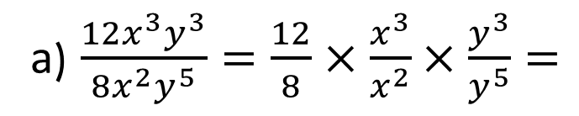
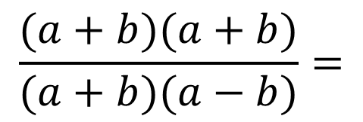
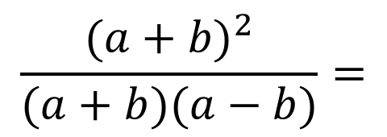
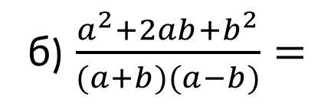
ПРИМЕРЫ
а) $\frac{12x^{3}y^{3}}{8x^{2}y^{5}}=\frac{12}{8}×\frac{x^{3}}{x^{2}}×\frac{y^{3}}{y^{5}}=$
$$\frac{3x}{2y}$$
б) $\frac{a^{2}+2ab+b^{2}}{(a+b)(a−b)}=$
$$\frac{{(a+b)}^{2}}{(a+b)(a−b)}=$$
$$\frac{(a+b)(a+b)}{(a+b)(a−b)}=$$
$$=\frac{a+b}{a−b}$$

Slide 7


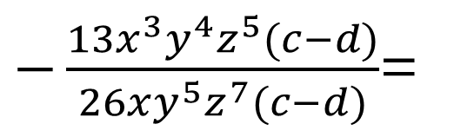



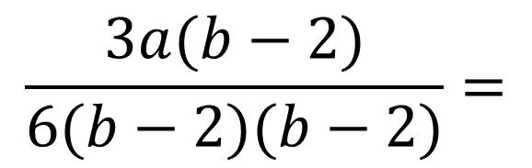









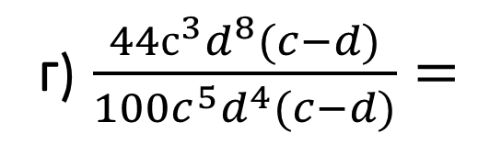
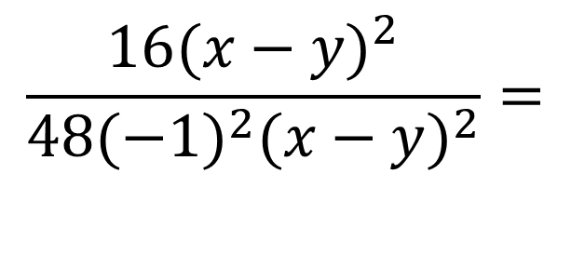
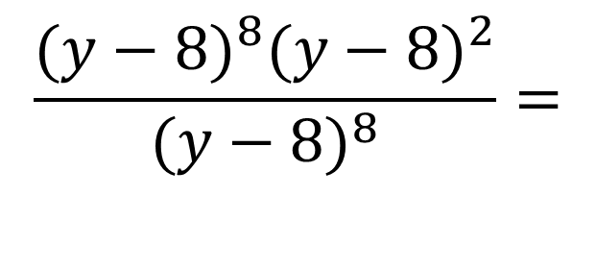

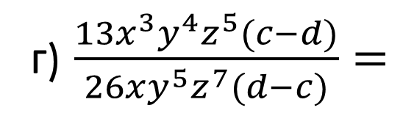





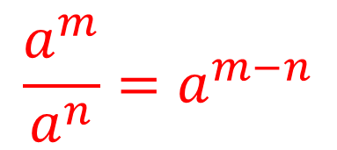
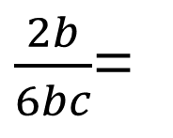





Номера
$${(a−b)}^{2}={\left(−1\right)}^{2}{(b−a)}^{2}$$
№ 41.9
$$\frac{a^{m}}{a^{n}}=a^{m−n}$$
№ 41.8
№ 41.5
№ 41.6
№ 41.3
$$\frac{{(y−8)}^{8}{(y−8)}^{2}}{{(y−8)}^{8}}=$$
$$\frac{16{(x−y)}^{2}}{48{(−1)}^{2}{(x−y)}^{2}}=$$
$$−\frac{2\left(m−n\right)}{a\left(m−n\right)}=$$
$$−\frac{2}{a}$$
$$\frac{16}{48}=$$
$$\frac{1}{3}$$
в) $\frac{{(y−8)}^{10}}{{(y−8)}^{8}}=$
$$\frac{1}{3c}$$
в) $\frac{16{(x−y)}^{2}}{48{(y−x)}^{2}}=$
$$−\frac{1}{a^{28}b^{12}z}$$
в) $\frac{a^{12}x^{19}z^{5}}{−a^{40}b^{31}z^{6}}=$
в) $\frac{2b(m+n)}{6bc(m+n)}=$
в) $\frac{2(m−n)}{a(n−m)}=$
$\frac{2b}{6bc}$=
$${(y−8)}^{2}$$
$$\frac{44c^{3}d^{8}}{100c^{5}d^{4}}=$$
$$−\frac{13x^{3}y^{4}z^{5}}{26xy^{5}z^{7}}=$$
$$\frac{y^{2}}{bz^{3}}$$
$$\frac{11d^{4}}{25c^{2}}$$
$$\frac{49xy}{7x^{2}}=$$
$$\frac{49xy{(c−d)}^{2}}{7x^{2}{(−1)}^{2}{(c−d)}^{2}}=$$
$$\frac{7y}{x}$$
г) $\frac{−b^{100}y^{5}z}{−b^{101}y^{3}z^{4}}=$
$$\frac{3a(b−2)}{6(b−2)(b−2)}=$$
$$\frac{a}{2(b−2)}$$
г) $\frac{13x^{3}y^{4}z^{5}(c−d)}{26xy^{5}z^{7}(d−c)}=$
$−\frac{13x^{3}y^{4}z^{5}(c−d)}{26xy^{5}z^{7}(c−d)}$=
г) $\frac{44с^{3}d^{8}(c−d)}{100c^{5}d^{4}(c−d)}=$
г) $\frac{49xy{(c−d)}^{2}}{7x^{2}{(d−c)}^{2}}=$
г) $\frac{3a(b−2)}{{6(b−2)}^{2}}=$
$$=−\frac{x^{2}}{2yz^{2}}$$

Slide 8

























номера
№ 41.10
№ 41.13
№ 41.12
$$\frac{m^{2}(m^{3}−3)}{2m^{4}(m^{3}−3)}=$$
$$\frac{m^{2}}{2m^{4}}=$$
$$\frac{s(s+1)}{5(s+1)}=$$
$$\frac{−1ma(m−a)}{m(m−a)}=$$
в) $\frac{m^{5}−3m^{2}}{2m^{7}−6m^{4}}=$
$$\frac{ma(a−m)}{m(m−a)}=$$
$$\frac{1}{2m^{2}}$$
$$−\frac{ma}{m}=$$
в) $\frac{ma^{2}−m^{2}a}{m^{2}−ma}=$
$$\frac{s}{5}$$
в) $\frac{s^{2}+s}{5s+5}=$
$$=−a$$
$$\frac{3c(c^{2}+d^{2})}{6d(c^{2}+d^{2})}=$$
$$\frac{2d^{4}}{3d^{3}}=$$
$$\frac{n^{4}(3n^{2}+2)}{5n^{6}(3n^{2}+2)}=$$
$$\frac{n^{4}}{5n^{6}}=$$
$$\frac{2d^{4}(n−2p)}{3d^{3}(n−2p)}=$$
$$\frac{3c}{6d}=$$
$$\frac{2d}{3}$$
г) $\frac{2nd^{4}−4pd^{4}}{3nd^{3}−6pd^{3}}=$
$$\frac{c}{2d}$$
$$\frac{1}{5n^{2}}$$
г) $\frac{3n^{6}+2n^{4}}{15n^{8}+10n^{6}}=$
г) $\frac{3s^{3}+3cd^{2}}{6dc^{2}+6d^{3}}=$

Slide 9

Запомним !
Буквы, входящие в алгебраическую дробь, могут принимать лишь допустимые значения, то есть такие значения, при которых знаменатель дроби не равен нулю!!!
Пример: для дроби $\frac{5а −6}{а+2}$ допустимы все значения а, кроме а = - 2

